Slide 1
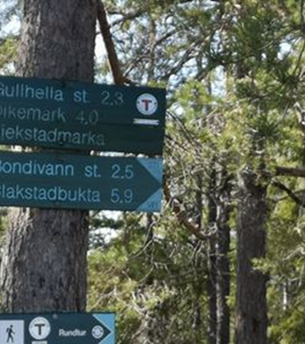
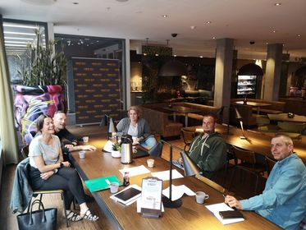
Hvordan påvirker koronapandemien personer med rusmiddelproblematikk fra ET brukerperspektiv?
V/ Tommy Sjåfjell, A-larm
Mars/ April 2020:
40 turer rundt vardåsen
Mai 2020: På vei inn på en TSB institusjon etter at Norge åpnet igjen

Slide 2
Sosial pause, isolasjon, og dugnad koster oss ulikt, for noen er bivirkningene, ensomhet og utenforskap.
Hentet fra: «Brødre i Blodet» av Ingvar Ambjørnsen).
Sitat Elling: «Men, tenkte jeg - livet må gå videre. Vi kommer ensomme inn i det, og vi går ensomme ut av det. Og enkelte av oss må gå ensomme gjennom det også»
De verste minnene mine fra årene med destruktiv drikking var isolasjonen, ensomheten og utenforskapet rusen medførte.

Slide 3
Hvordan ble brukere påvirket av pandemien i 2020?
VG meldte lørdag at 77 brukere ble skrevet ut fra TSB for noen fikk dette fatale konsekvenser. Brukerorganisasjonene varslet om denne bekymringen 14. mars.
Det var noen steder stopp i inntak i døgn og utfordringer knyttet til avrusning, og polkliniske timer ble avlyst, over på digitale løsninger som «noen» strever med
Det verste for mange var nok at jobber, aktivitet, og møteplasser forsvant. Samt frykten for sykdom, ensomhet, utenforskap, og frafall/utsettelse av tjenester.
Jeg hadde 12 undervisningsdager i TSB ifjor, pasientene sa de hadde det «bra».. Men hvordan planlegge for en hverdag etter behandling når «alt» er stengt?
Arbeidsledighet, ensomhet, økonomisk utrygghet, økt alkoholbruk = nye brukere

Slide 4
Dette vet vi om alkoholbruk før korona:
«Alkoholbruk er skjevfordelt, noe som innebærer at en «liten andel» av befolkningen står for en stor andel av alkoholkonsumet»
«Cirka 10 prosent av voksne i Norge drikker på en måte som medfører risiko for helseskade og avhengighet» (400.000 personer)
«Ofte kommer den med alkoholproblemer 10 år for sent i behandling!
«Ca. 7 prosent av de med alkoholproblemer mottar behandling.»
Er det grunn til å være bekymret for kombinasjonen hjemmekontor, rus, hjemmeskole, arbeidsledighet og den psykososiale belastningen tiltakene, og pandemien førte til?

Slide 5
Noen korona-uavhengige fakta:
50.000 kvinner slås hvert år av en beruset person
100.000 barn har en oppvekst negativt preget av voksne rusbruk
Det fødes hvert år 400 barn med alkoholrelaterte skader
1500 personer dør hvert år av alkoholrelaterte skader
20 til 30 prosent av innleggelsene på sykehus skyldes alkohol
Er det grunn til å tro at færre ble slått, eller at barn hadde det bedre i 2020?

Slide 6
Drikker mer- endrer drikkemønster
Professor i rus og psykisk helse ved Universitetet i Stavanger, Sverre Nesvåg:
mye tyder på at nordmenn drikker mer, og kanskje til og med endrer alkoholvanene drastisk, under pandemien
(Aftenposten)
Skal barn lære nødnummer eller skal voksne snart si fra?
Noen drikker mer, andre mindre under pandemien. Det som bør bekymre er at vi nå drikker hjemme med barn/pårørende

Slide 7
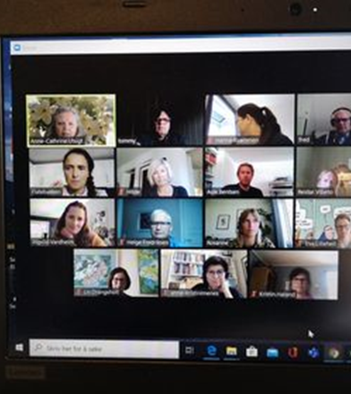
ET brukerperspektiv – 2020 året jeg ble “bruker” igjen
15 år utenfor behandlingsapparatet
Ivaretagelse i vår:
Jobb (Har flere ulike jobber)
Aktivitet
Skriving
I høst trengte jeg mer:
Å tørre å be om hjelp.
Henvisning TSB.
Pakkeforløp TSB.
Poliklinisk behandling.
Hadde jeg ikke hatt jobb, turer og en meningsfull hverdag i 2020 ville det gått veldig galt for meg.
Går i behandling nå for ikke å få tilbakefall,
er i full jobb og det skal jeg fortsette med!

Slide 8
Min største bekymring nå er morgendagens brukere
Økonomisk utrygghet, ensomhet, arbeidsledighet, frykt og usikkerhet har en pris, og jeg tror konsekvensen av pandemien og tiltakene vil komme i bølger fremover.
Brukerne i bølgen vil kanskje være:
Pasienter som ikke fikk en trygg overgang ut i samfunnet i 2020/21
Voksne, blakke, arbeidsledige, ensomme, som er i starten av et alkoholproblem
Pårørende som er utslitt, og har hatt sosial pause og dugnad sammen med en bruker
Barn, unge/studenter som gjennom pandemien har fått sår og arr som gir utslag senere
Takk for oppmerksomheten

Slide 9
Kilder brukt i dette innlegget :
https://www.rusfeltet.no/nyhetsarkiv/korona-bruker-og-parorendeorganisasjoner-med-apent-brev-til-helseministeren
http://www.kommunetorget.no/Planlegging/Kronikk-og-debatt-2/Dagens-arbeidsledighet-vil-medfore-alkoholproblemer/
https://www.blogg-borgestadklinikken.com/2020/04/07/krise-pandemi-og-sarbarhet/
https://www.blogg-borgestadklinikken.com/2020/12/22/en-annerledes-jul-for-alle/
https://www.nrk.no/nyheter/alkohol-1.11110713

